Slide 1
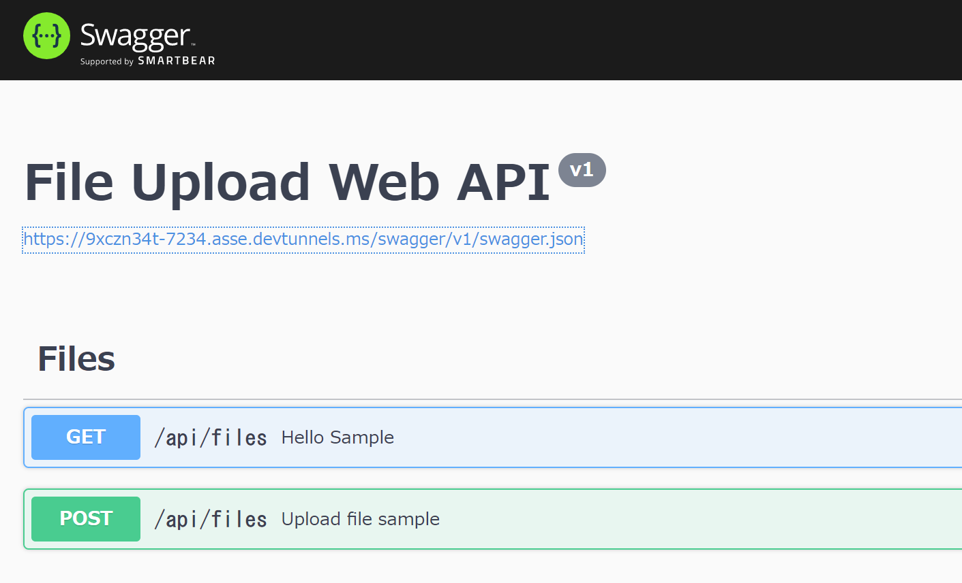

Slide 2
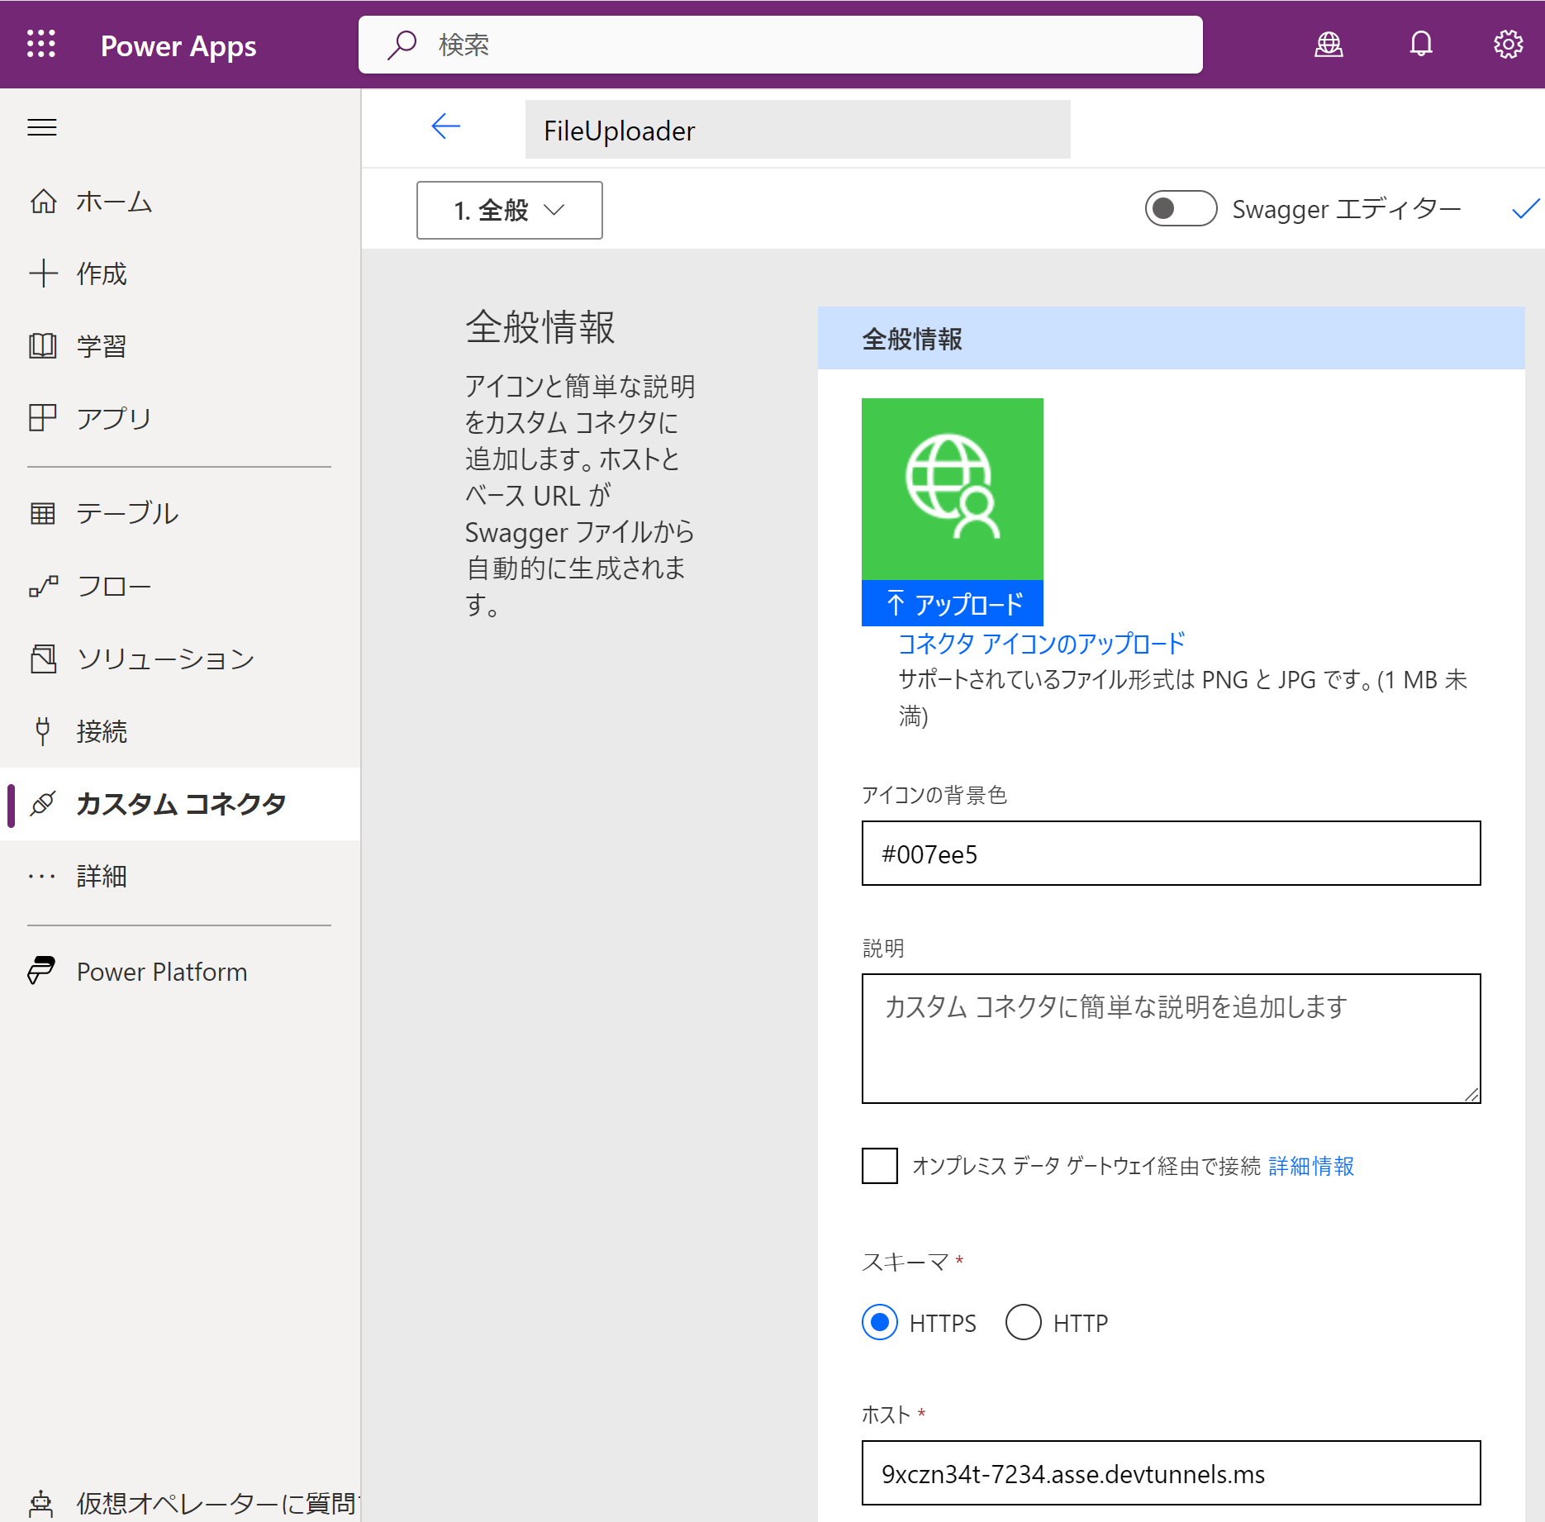

Slide 3
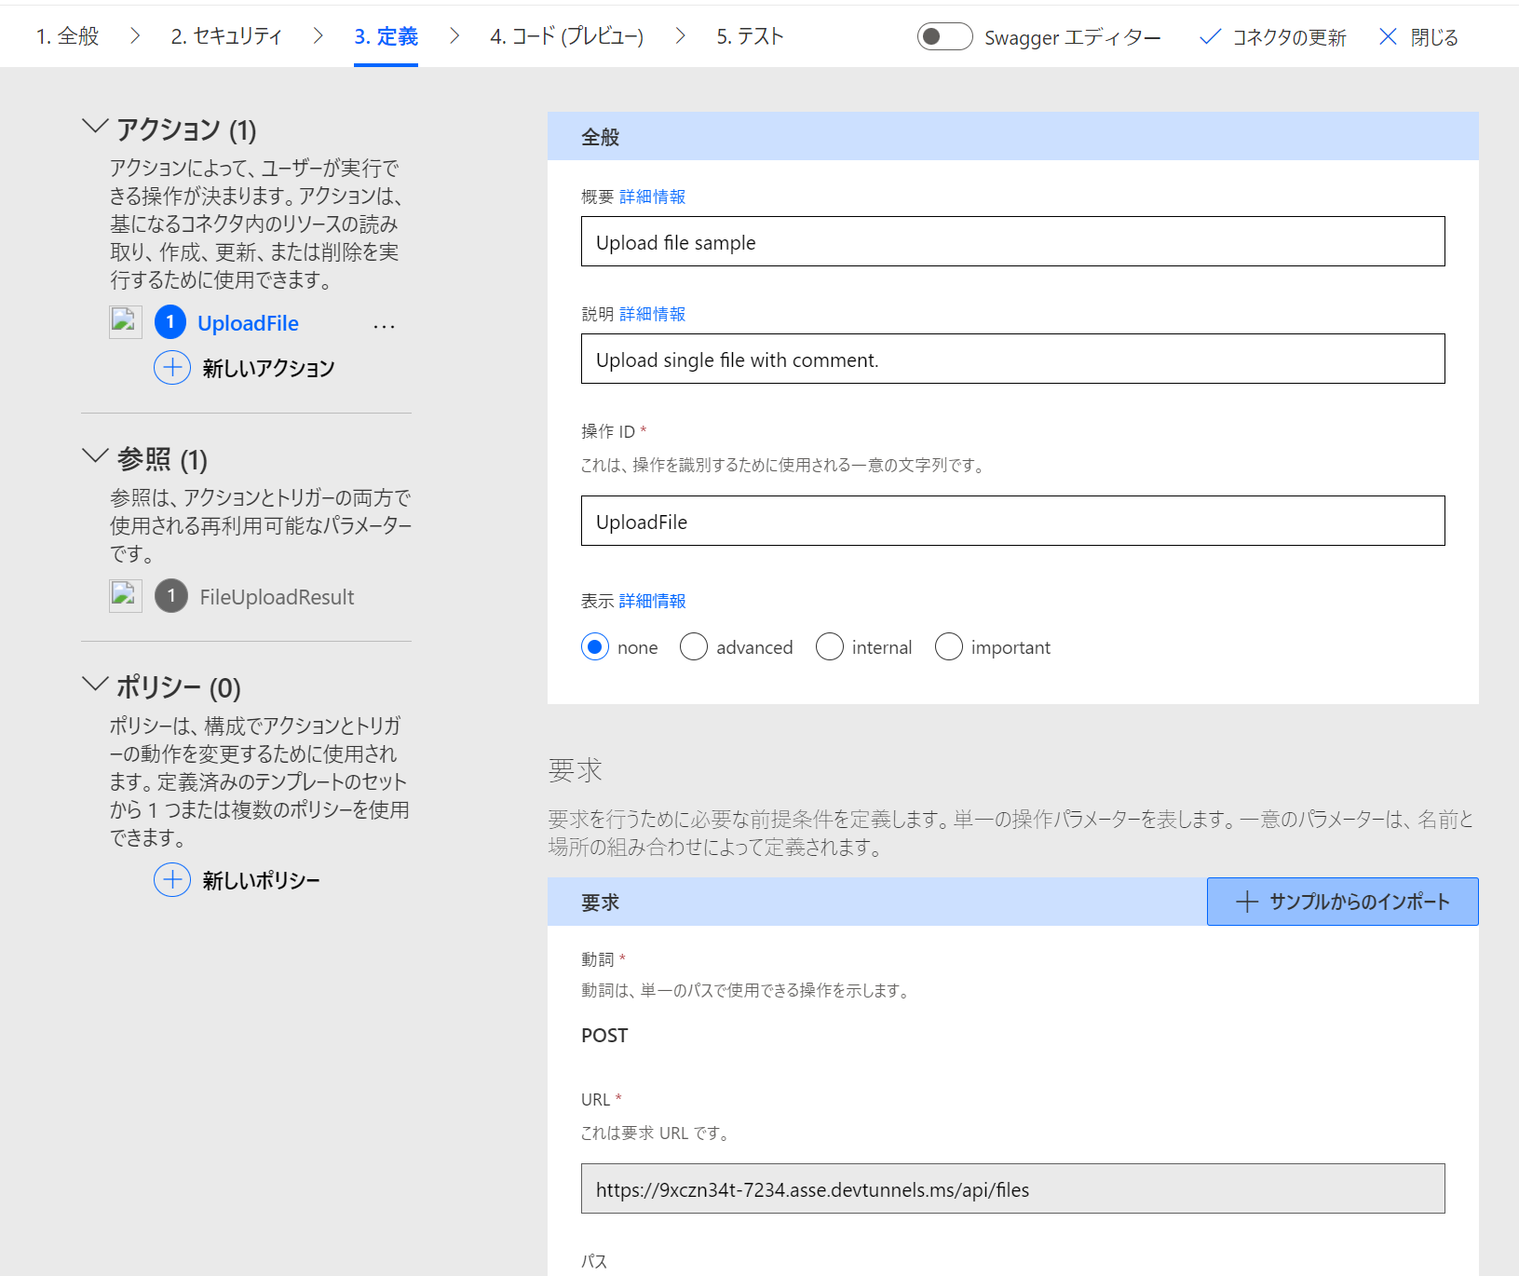

Slide 4
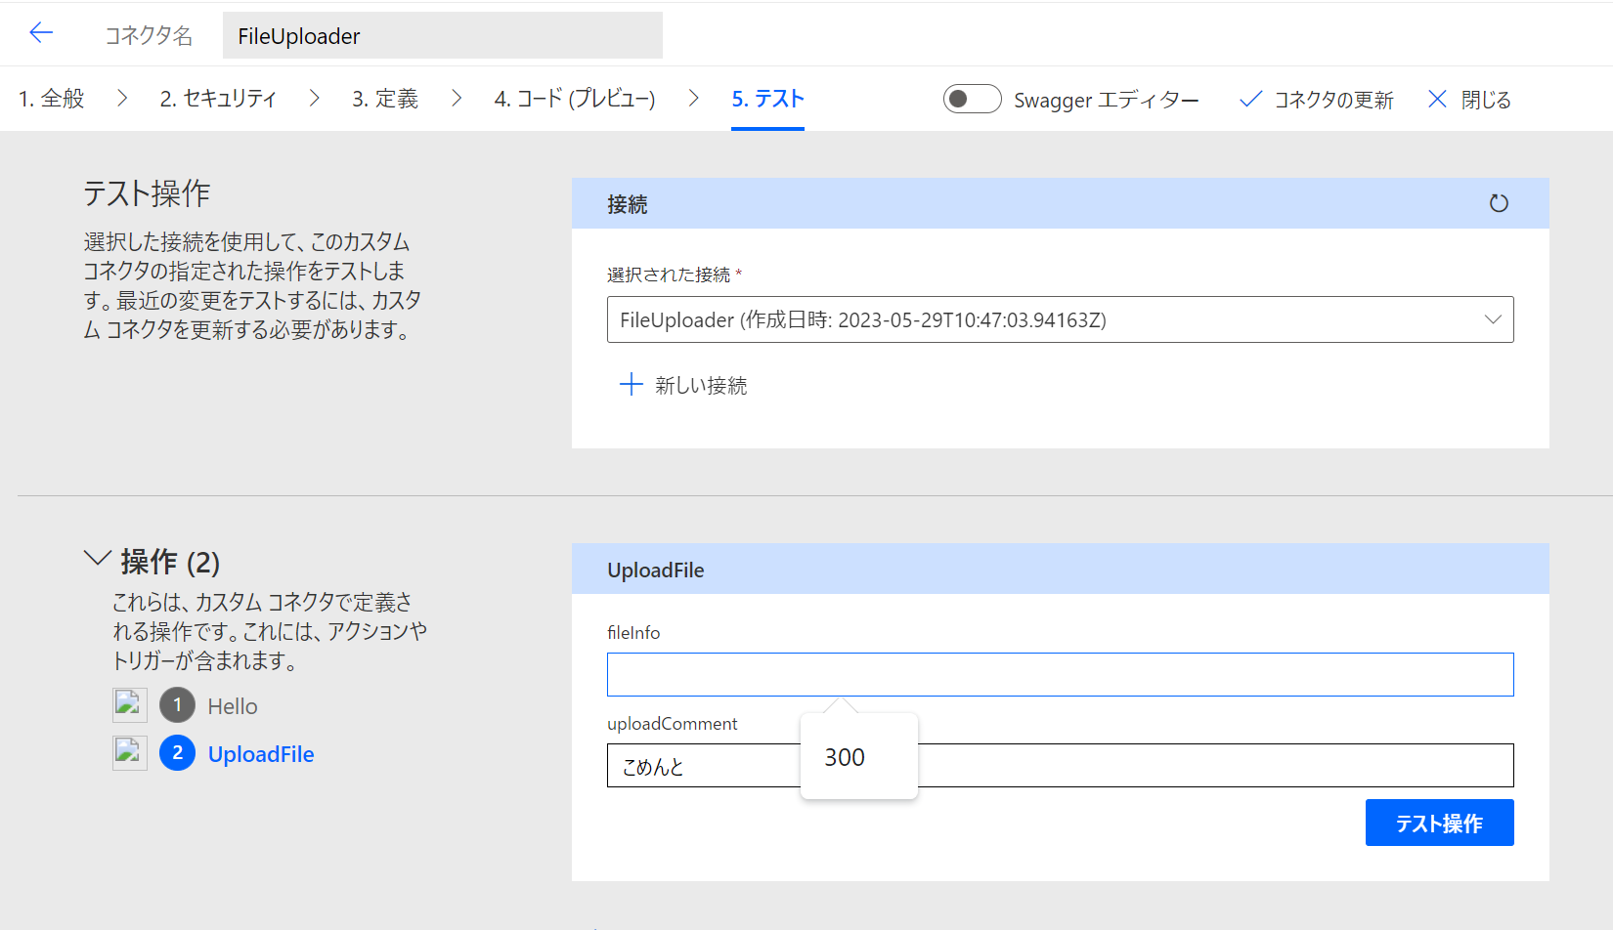

Slide 5
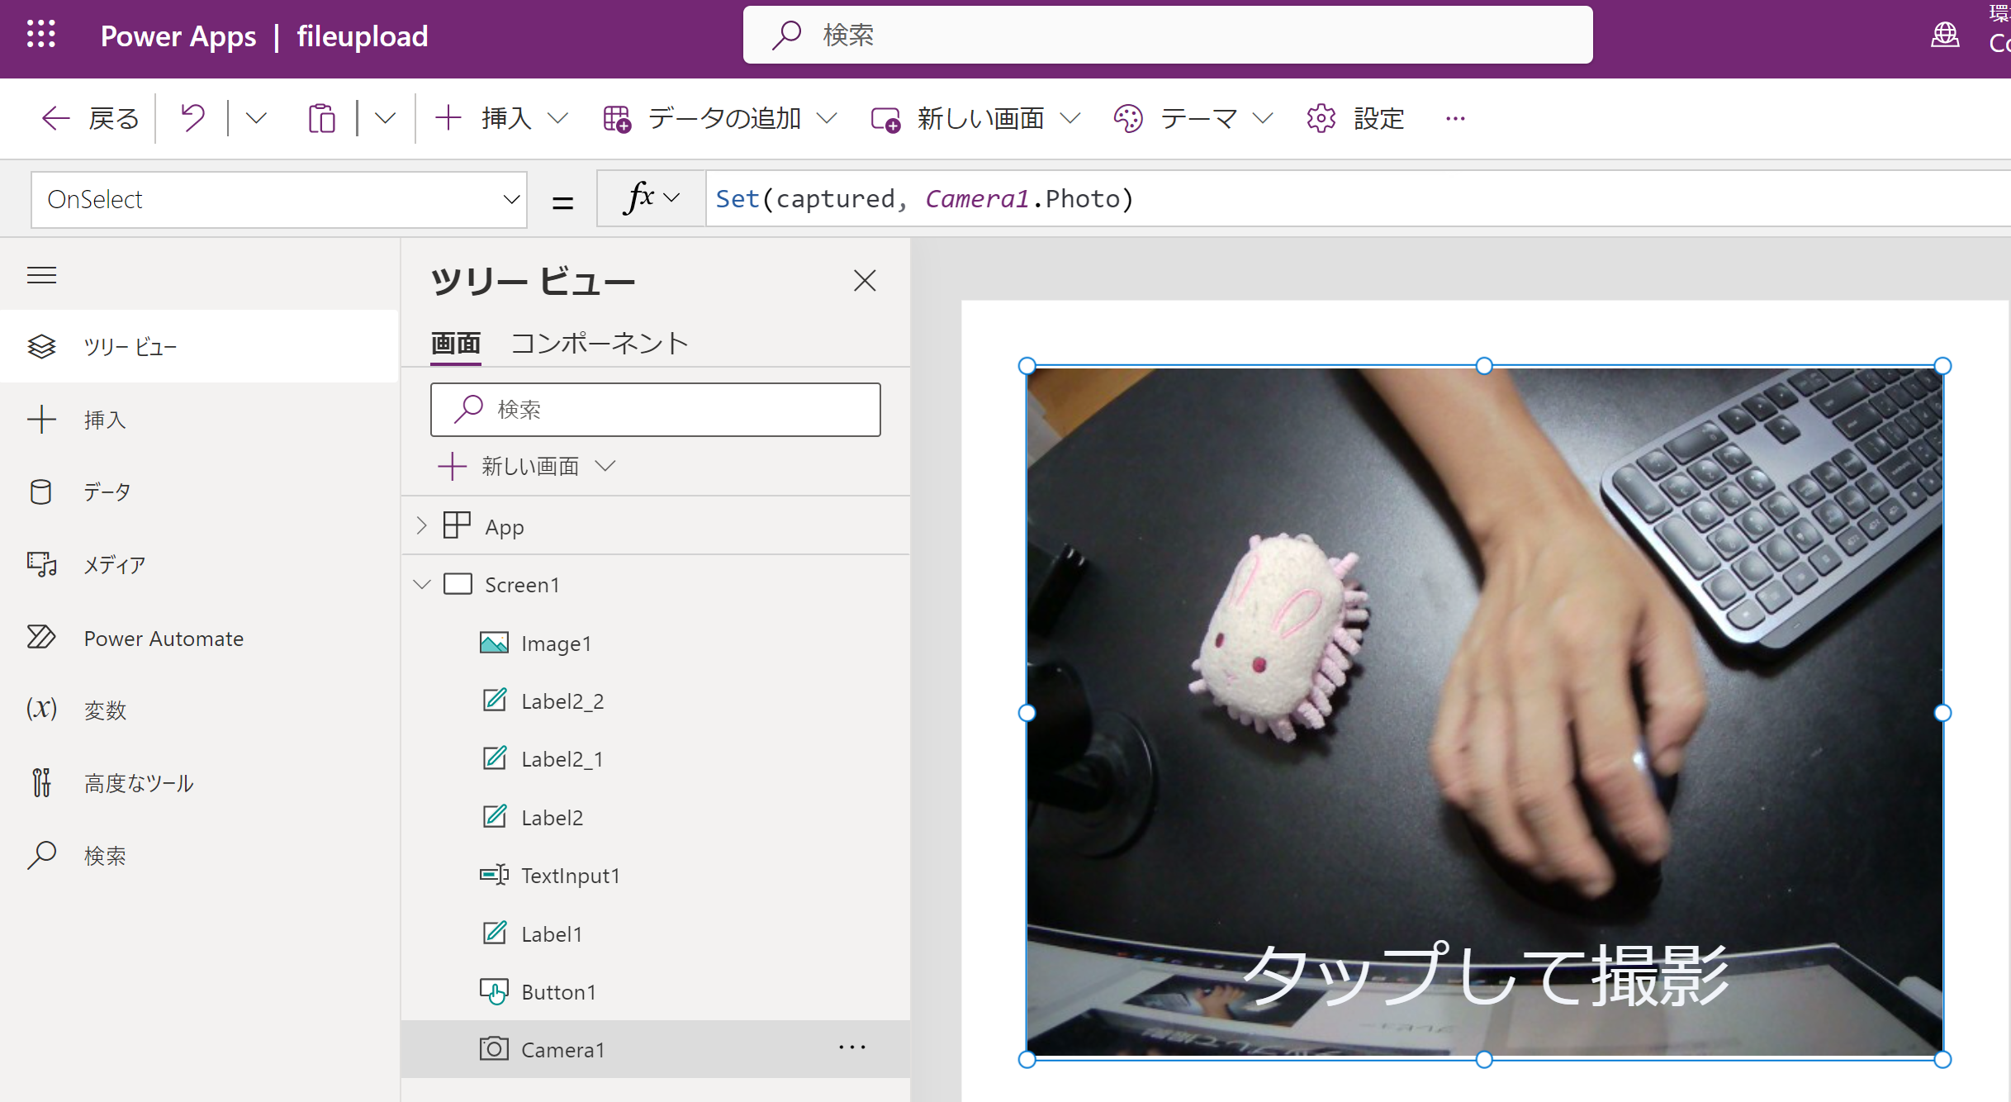
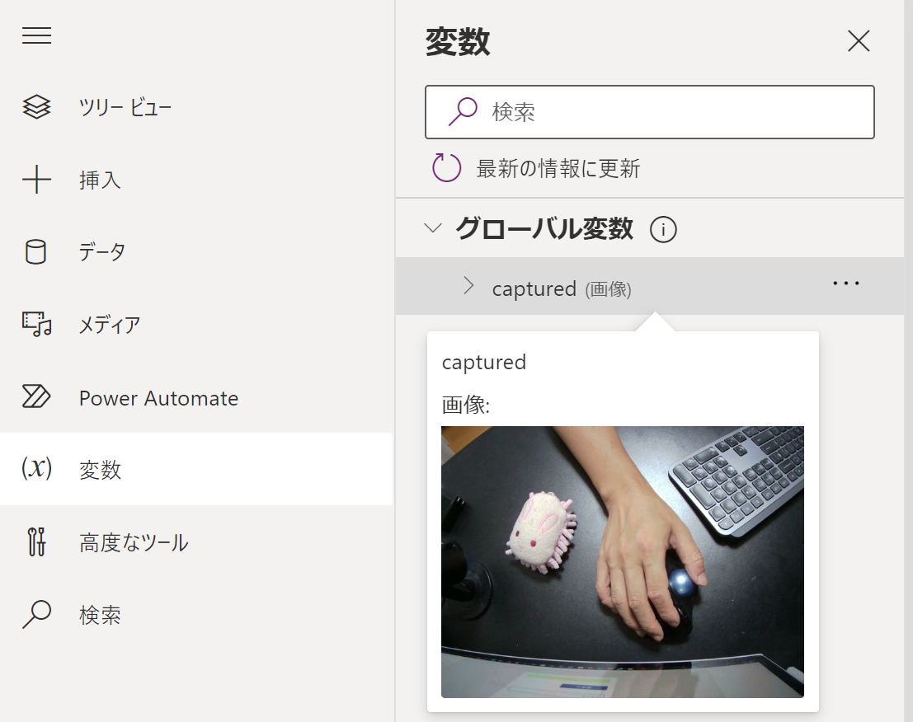

Slide 6
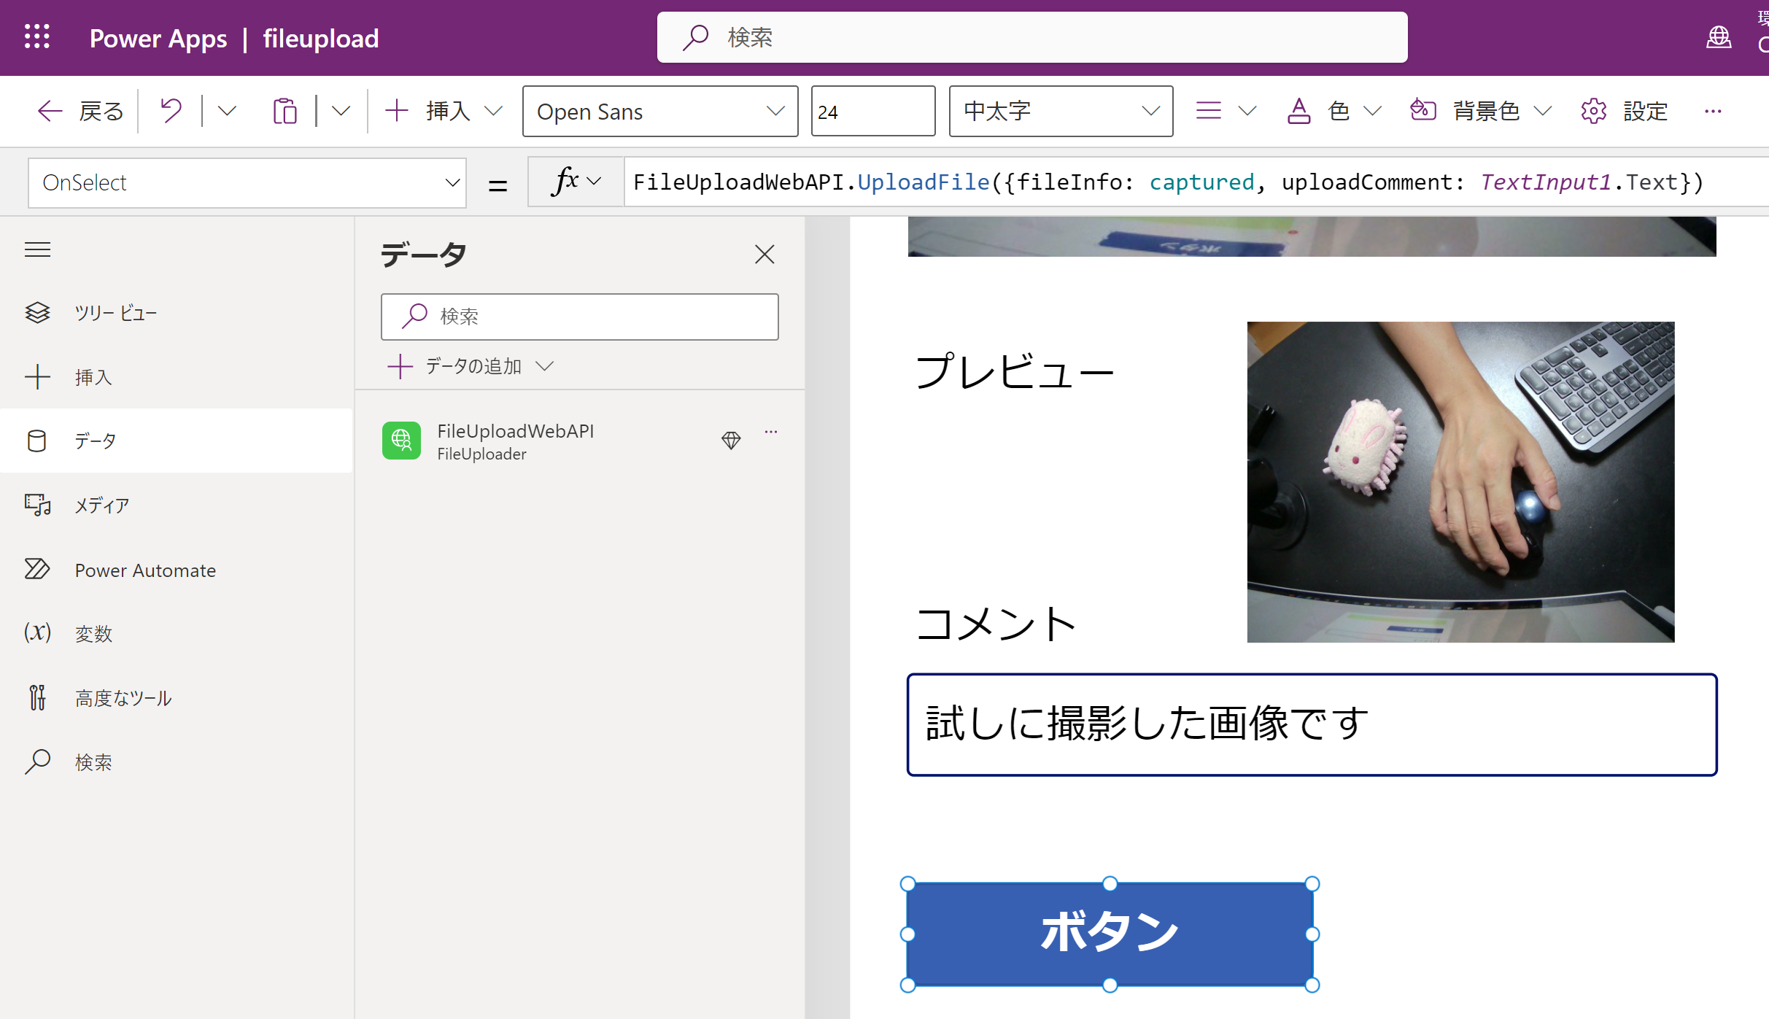

Slide 7
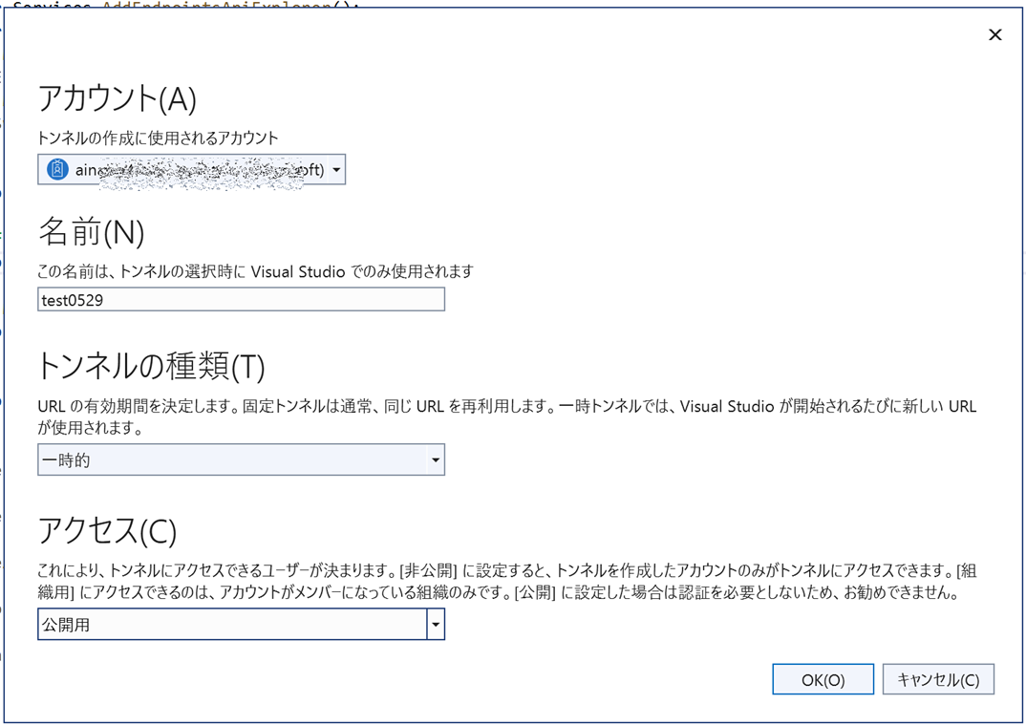
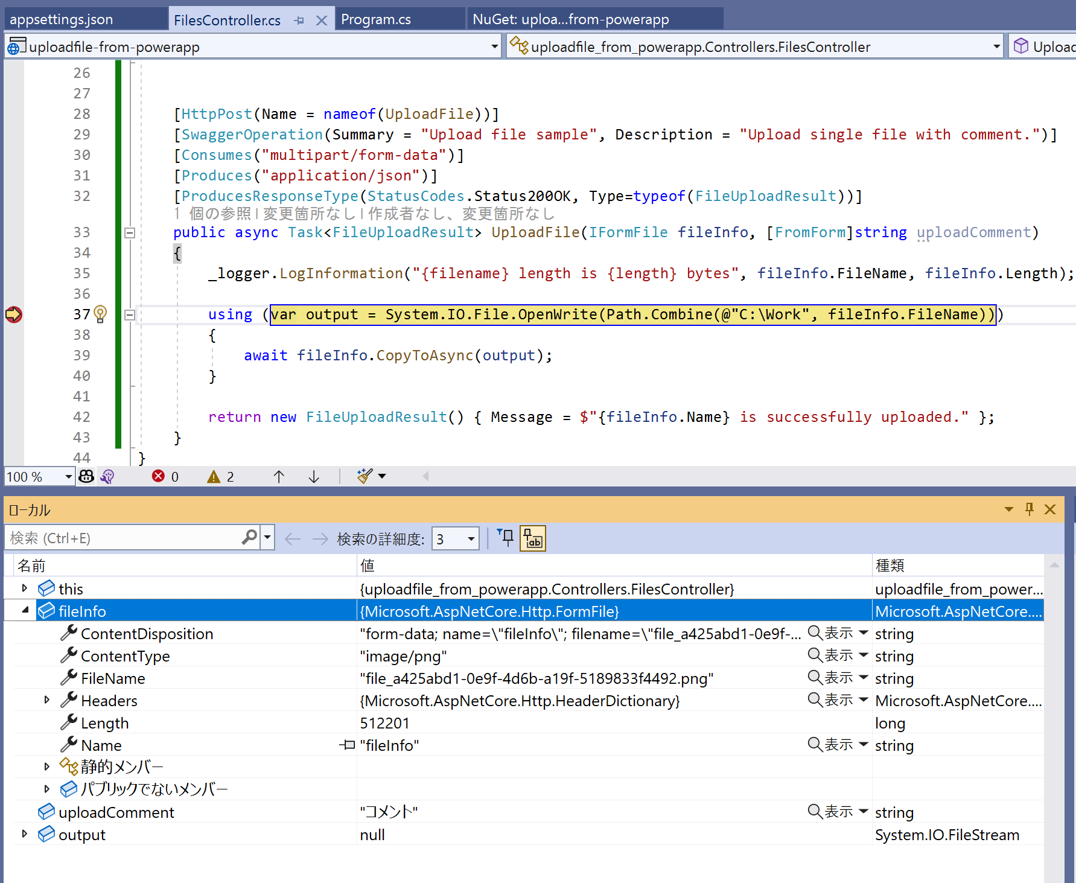
デバッグ実行(F5)すると localhost ではなく Public アクセス可能な URL が払い出され、ローカル環境で実行している API を呼び出すためのトンネルが自動的に構築される

Slide 8
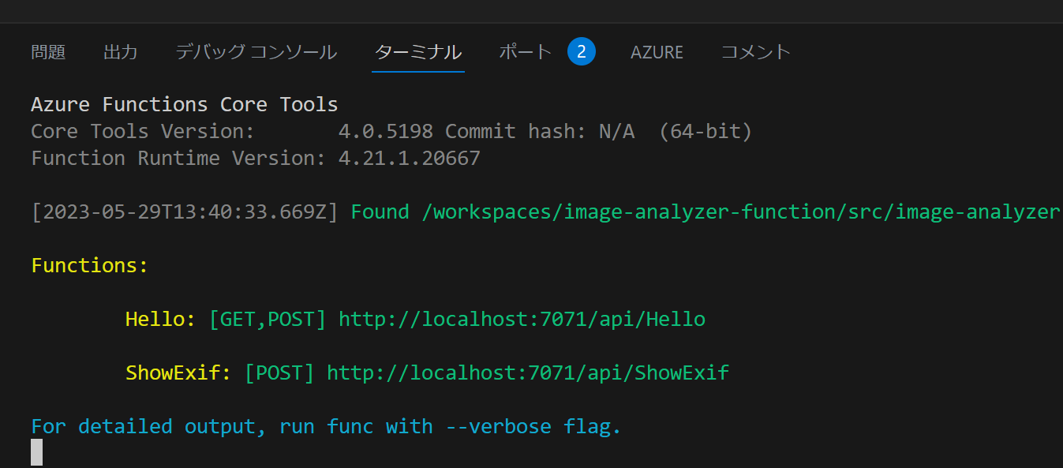
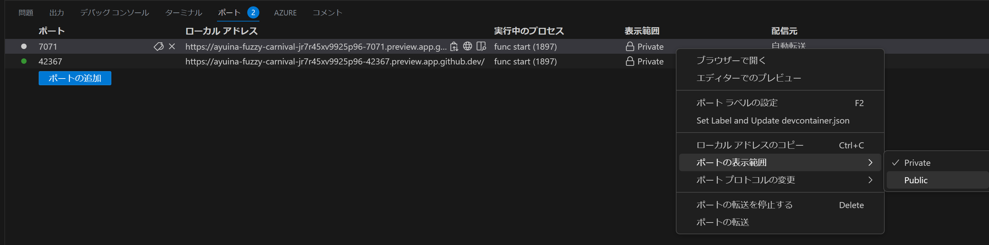
待機ポートに対して接続を転送するための URL が自動生成される。表示範囲を Public に設定してやると、インターネットから呼び出せるようになる。

